Slide 1

Uso de doxiciclina en el manejo de enfermedades de transmisión sexual (ETS)

Slide 2
Objetivo
Revisar las indicaciones de la doxiciclina en el tratamiento de las enfermedades de transmisión sexual

Slide 3
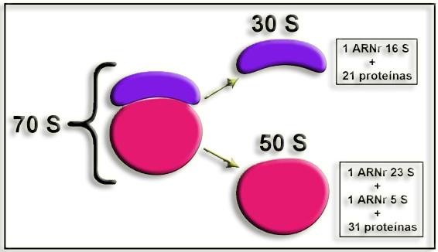
¿Qué es la doxiciclina?
Tetraciclina de segunda generación, con efecto bacteriostático
Afecta al interferir con la síntesis de proteínas ya que se une a la subunidad 30s del ribosoma
Peyriere, H., Makinson, A., Marchandin, H., & Reynes, J. (2018). Doxycycline in the management of sexually transmitted infections. The Journal of antimicrobial chemotherapy, 73(3), 553–563. https://doi.org/10.1093/jac/dkx420
Amplio espectro bacteriostático, incluyendo patógenos intracelulares y bacterias responsables de enfermedades de transmisión sexual.
Tiene una alta biodisponibilidad y una buena penetración en tejidos y fluidos.

Slide 4



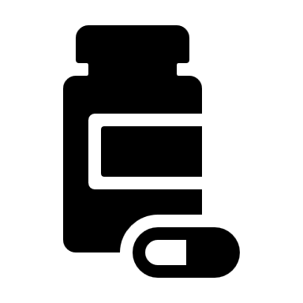




Se podrían colocar iconos para cada item
Farmacocinética de la doxiciclina
Absorción gastrointestinal del 95% y no afectada por alimentos
Unión a proteínas plasmáticas (80-95%)
Vida media de 20 horas
Posología una a dos veces al día
Categoría D en el embarazo por lo que esta contraindicada
Principalmente eliminación no- renal, solo 30-40% renal
Peyriere, H., Makinson, A., Marchandin, H., & Reynes, J. (2018). Doxycycline in the management of sexually transmitted infections. The Journal of antimicrobial chemotherapy, 73(3), 553–563. https://doi.org/10.1093/jac/dkx420
Segura en pacientes con falla renal
Interacción con medicamentos inductores hepaticos
Se permite su uso en lactancia materna

Slide 5


Seguridad de la doxiciclina
Es un medicamento en general bien tolerado.
Los principales eventos adversos fueron erosión esofágica (55%) y fotosensibilidad (36%).
Inmune
Gastrointestinal
Peyriere, H., Makinson, A., Marchandin, H., & Reynes, J. (2018). Doxycycline in the management of sexually transmitted infections. The Journal of antimicrobial chemotherapy, 73(3), 553–563. https://doi.org/10.1093/jac/dkx420
Nauseas, epigastralgia, diarrea, anorexia, glositis, enterocolitis y candidiasis genital y anal
Fostosensibilidad principalmente, rash y eritrodermia.
Urticaria, rash, prurito, angioedema, anafilaxis, pericarditis, purpura reumatoide.
Hipertensión intracraneal benigna.
Sistema nervioso
central
Cutáneo

Slide 6

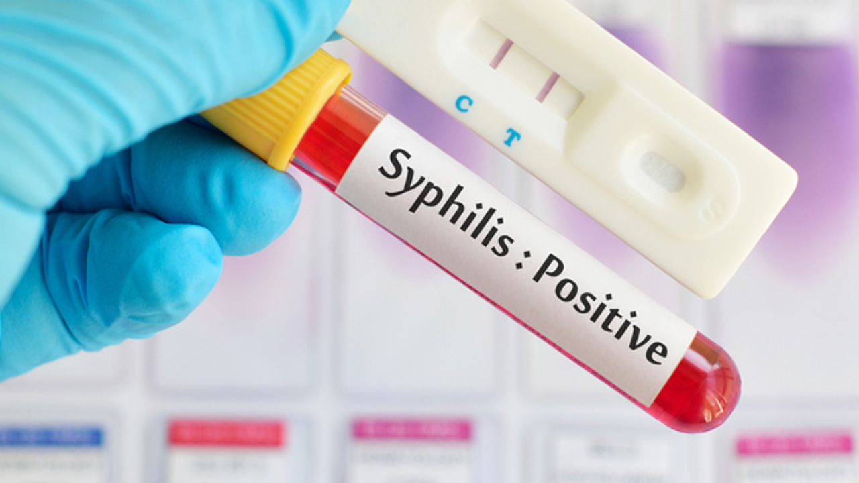
Doxiciclina en ETS
La dosis usual de doxiciclina es de 200 mg, repartida en una o dos tomas diarias. La máxima dosis recomendada es 300 mg al día.
Los agentes bacterianos responsables de ETS son innatamente susceptibles a la doxiciclina.
Sífilis
C. trachomatis
La doxiciclina se propone como tratamiento alternativo en pacientes que son alérgicos a la penicilina y tienen contraindicación a la desensibilización.
Es una alternativa eficaz y comparable para el tratamiento de la sífilis e incluso se han reportado casos de éxito en neuro sífilis.
La doxiciclina tiene una tasa de curación, de entre el 98% -100% para clamidia.
Alguna evidencia sugiere que podría ser mas efectiva que la azitromicina en dosis única, especialmente en infección rectal. Incluso se configura como 1era línea en linfogranuloma venéreo rectal en esquema de 21 días.
Peyriere, H., Makinson, A., Marchandin, H., & Reynes, J. (2018). Doxycycline in the management of sexually transmitted infections. The Journal of antimicrobial chemotherapy, 73(3), 553–563. https://doi.org/10.1093/jac/dkx420
Ansiedad, preocupación, tensión
Dosis: Doxiciclina oral 100 mg dos veces al día por 14 días.
Dosis: Doxiciclina oral 100 mg dos veces al día por 7 días. En linfogranuloma venéreo se extiende el esquema a 21 días

Slide 7
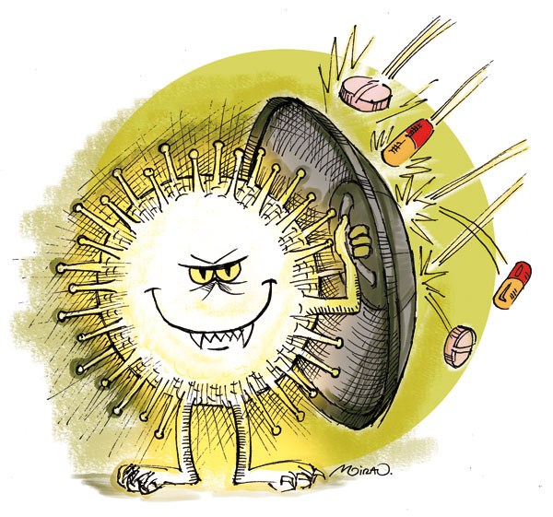

Doxiciclina en ETS
N. gonorrhoeae
M. genitalis
Debido a una alta tasa de resistencia a las tetraciclinas (>50%), no se recomienda el uso de doxiciclina para tratar infección por gonococo.
En caso de alergia a la azitromicina se puede usar doxiciclina como alternativa en combinación con ceftriaxona o cefexime
Tercera línea de tratamiento en infección recurrente por M. genitales después de haber usado azitromicina y moxifloxacino.
Tasas de cura microbiológica entre el 31-45%.
Ansiedad, preocupación, tensión
Peyriere, H., Makinson, A., Marchandin, H., & Reynes, J. (2018). Doxycycline in the management of sexually transmitted infections. The Journal of antimicrobial chemotherapy, 73(3), 553–563. https://doi.org/10.1093/jac/dkx420
Dosis: No recomendado. En caso de alergia a azitromicina 100 mg cada 12 horas por 7 días.
Dosis: Doxiciclina oral 100 mg dos veces al día por 14 días.

Slide 8
Conclusiones
La doxiciclina es un bacteriostático de amplio espectro con actividad frente a agentes de transmisión sexual.
Es un medicamento seguro, bien tolerado y con efectos adversos principalmente gastrointestinales y cutáneos.
Es efectivo para el tratamiento de las ETS, especialmente, la sífilis y la clamidia.

Slide 9
Referencias
Peyriere, H., Makinson, A., Marchandin, H., & Reynes, J. (2018). Doxycycline in the management of sexually transmitted infections. The Journal of antimicrobial chemotherapy, 73(3), 553–563. https://doi.org/10.1093/jac/dkx420

